Slide 1
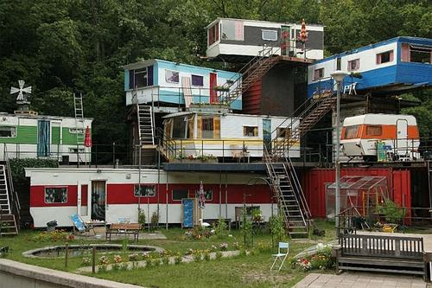
19-10-2016
ANDERE WOONVORMEN
COLLECTIEF WONEN IN ZELFBEHEER

Slide 2
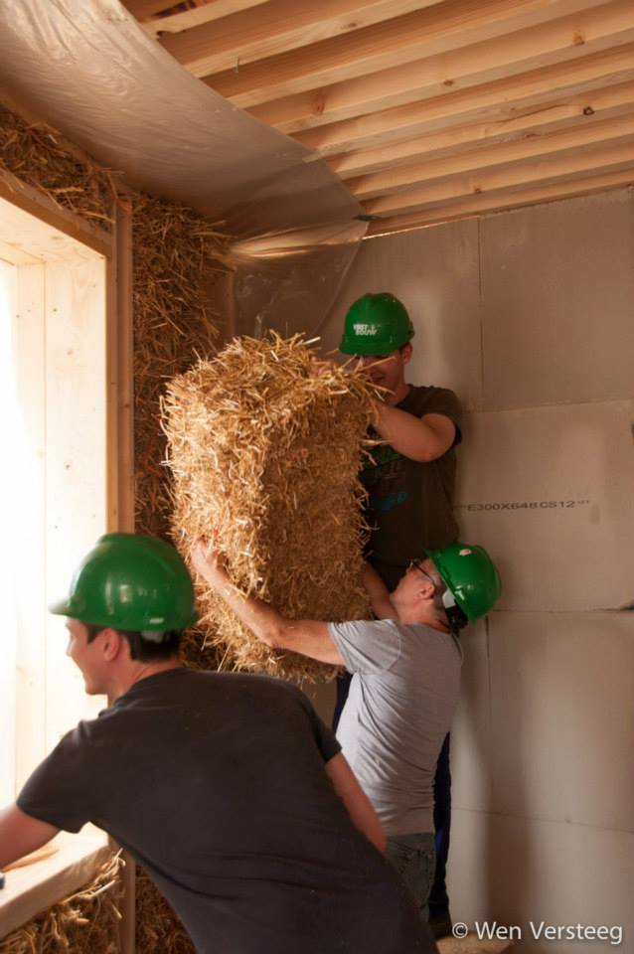
Gemeenschappelijk belang/doel
Woningaanbod
Maatschappijvisie
Levensbeschouwing
Zelfbeschikking/zeggenschap
Economie / armoede
Zorg voor elkaar en omgeving
Samen sta je sterker
Meer diversiteit in het wonen
Wonen, welzijn en werkgelegenheid hand in hand
Betaalbaarheid
MOTIEVEN

Slide 3
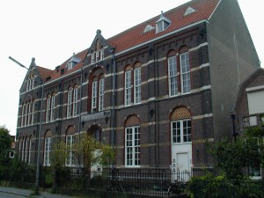
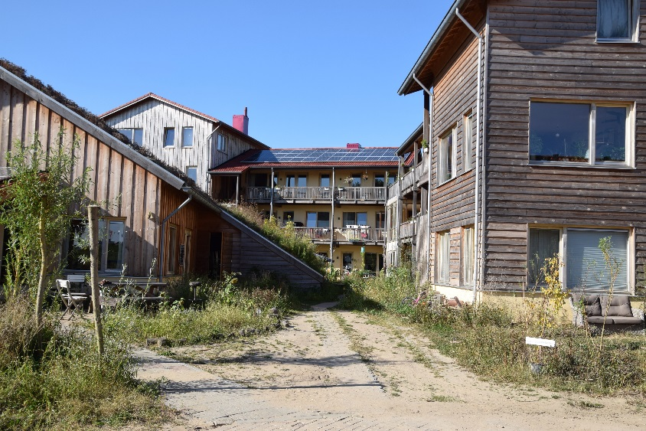
1980
Kraakpanden, tegen afbraak
1990
Woongemeenschappen
Centraal Wonen / Ouderen
2010
Ideologie / tegen individualisering
HISTORIE

Slide 4
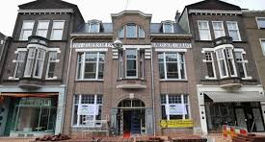
Bestaande woonvormen herbezinnen zich
Polderdrift
CW Opaalstraat
Grote Broek
INITIATIEVEN

Slide 5
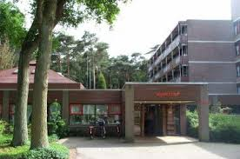
Nieuwe initiatieven melden zich
Javastraat
Vijverhof
Rens de Boer, Ecologie, Arnhem-Nijmegen
woongroep voor jonge mensen, net/bijna afgestudeerd of werkend
Otto Koeter, Anders Wonen, Arnhem-Nijmegen
duurzaam wonen met een zekere mate van sociale cohesie als norm voor een gezond leefklimaat
INITIATIEVEN

Slide 6
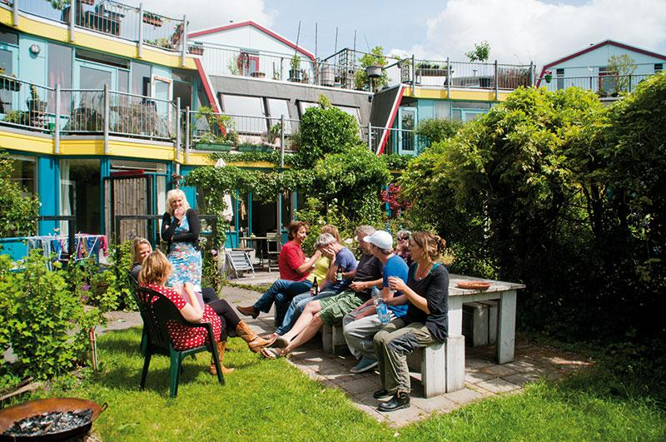
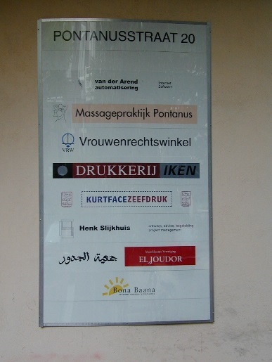
formule
- Collectiviteit
bewonersverenigingen
- Zelfbeheer
toewijzing, administratie en onderhoud
- Gemeenschappelijke voorzieningen
wonen, overige functies
“DAN DOEN WE HET WEL ZELF”

Slide 7
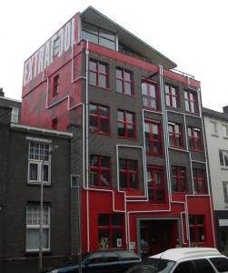
4 lagen-constructie
1. Juridisch eigenaar-TI (Talis, Vivare, Baston, Woonplaats, …)
investering, co-ontwikkeling
2. Economisch eigenaar-TI (WBVG)
ontwikkeling & begeleiding, verhuur, planmatig onderhoud
3. Beheerder/verhuurder-Vereniging van bewoners (VVB)
toewijzing, administratie, beheer gem. ruimtes
4. Huurder
bewoner en lid (vrijwilliger) van de VVB
SAMEN HUREN

Slide 8
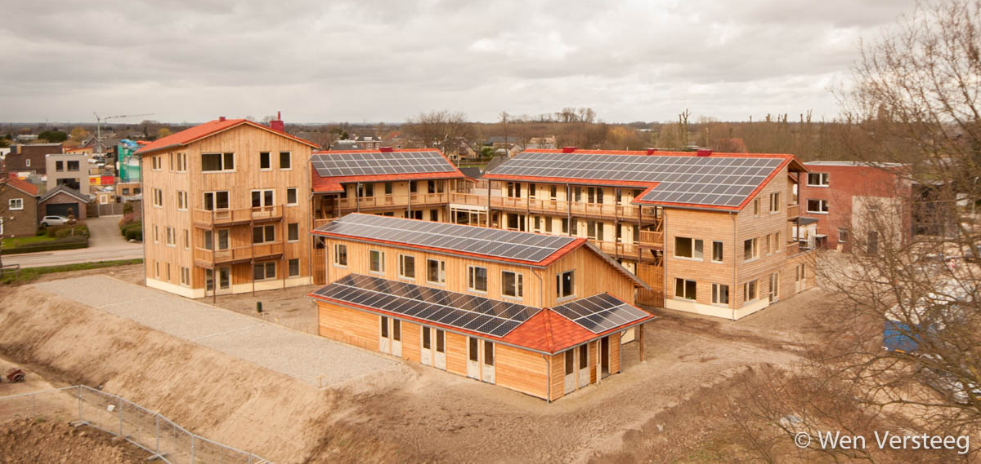
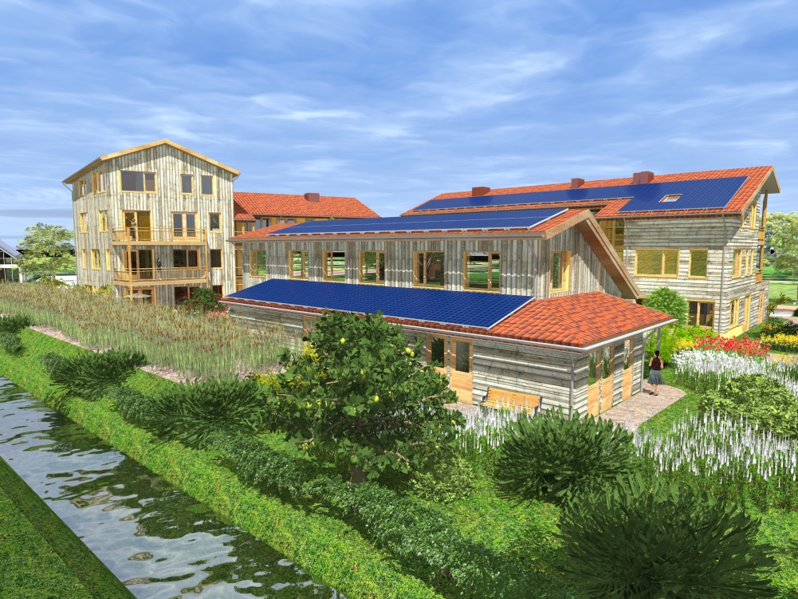
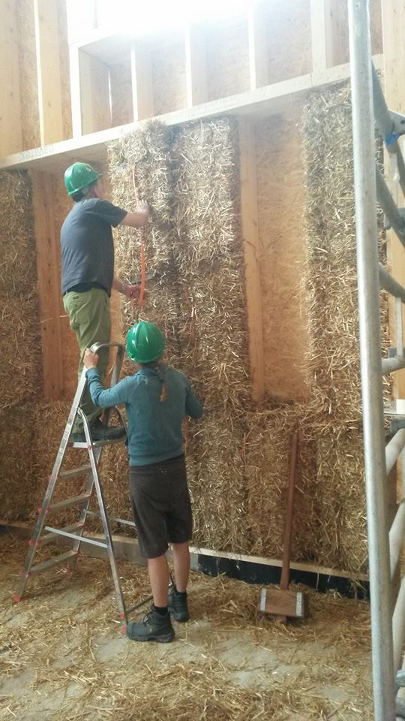
Bewonersvereniging IEWAN
21 woningen en 3 woongroepen
Gemeenschapsgebouw (stichting)
Ecologisch, sociaal, educatief
Zelfbeheer
Allerlei buurtactiviteiten
VOORBEELD 1

Slide 9
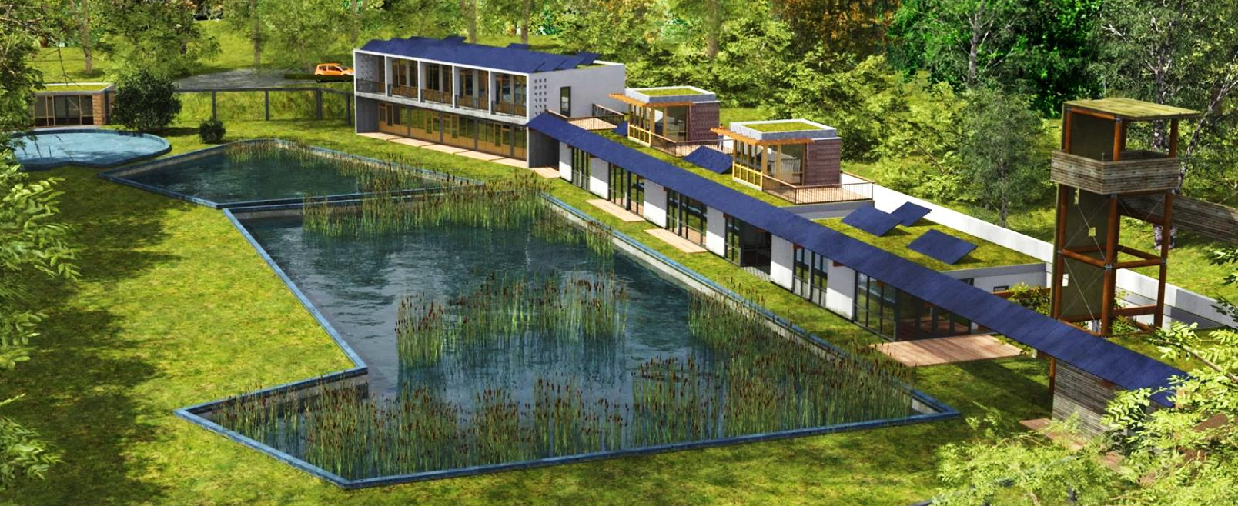
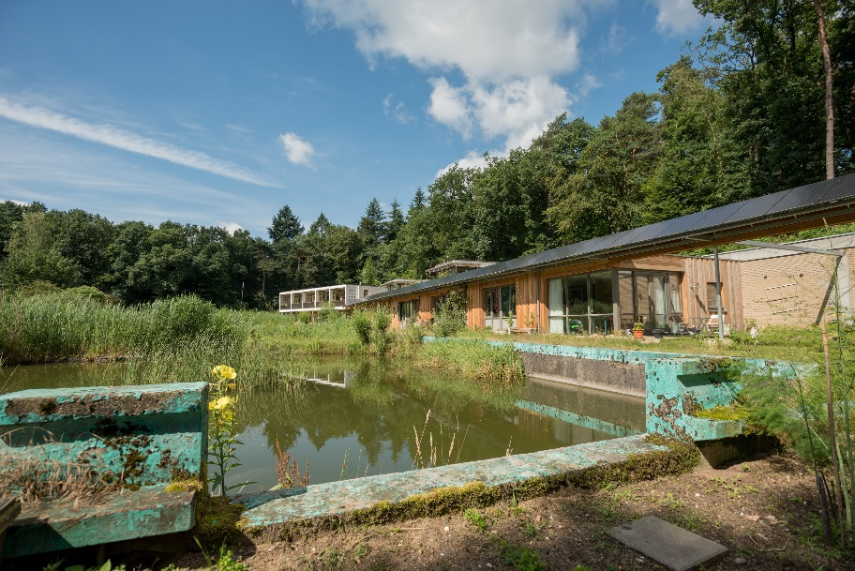
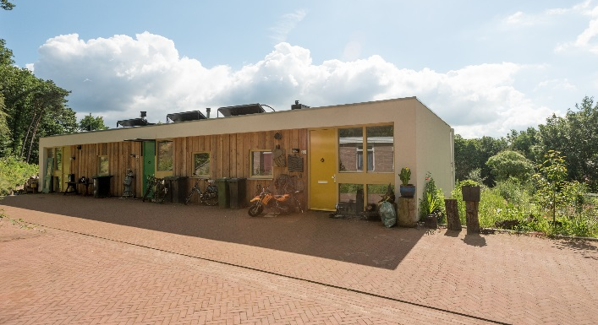
Bewonersvereniging Beekhuizen
Zes ‘energiepositieve’ woningen
Ecologische bouw
2,3 ha natuurbeheer, natuureducatie en publieksfunctie (stichting)
VOORBEELD 2

Slide 10
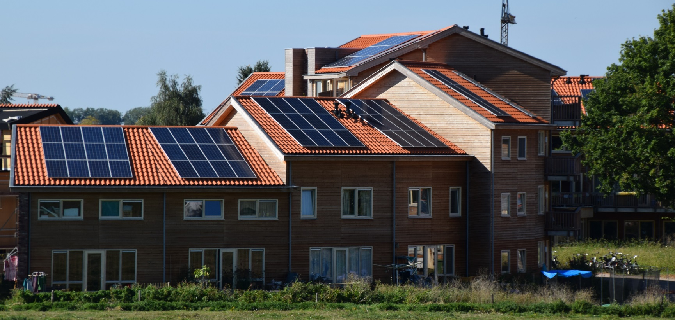
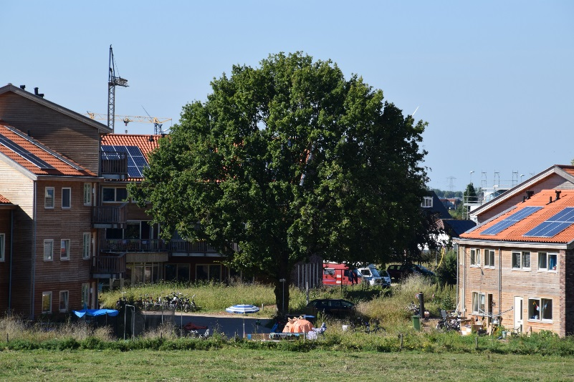
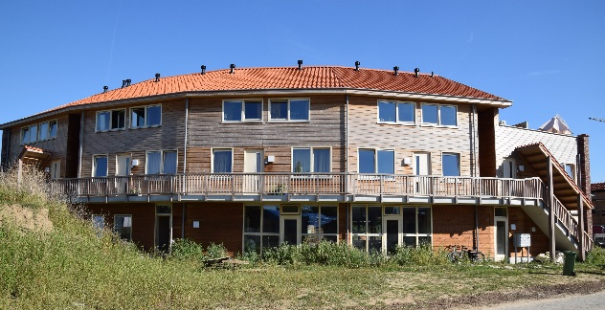
Bewonersvereniging Eikpunt
40 woningen met gem. voorzieningen
All-electric bouw
Meergeneratie, bezinning
Duurzaam en sociaal
VOORBEELD 3

Slide 11
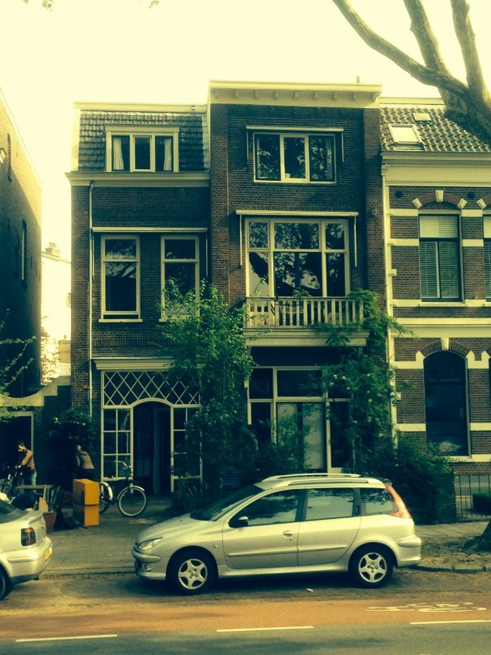
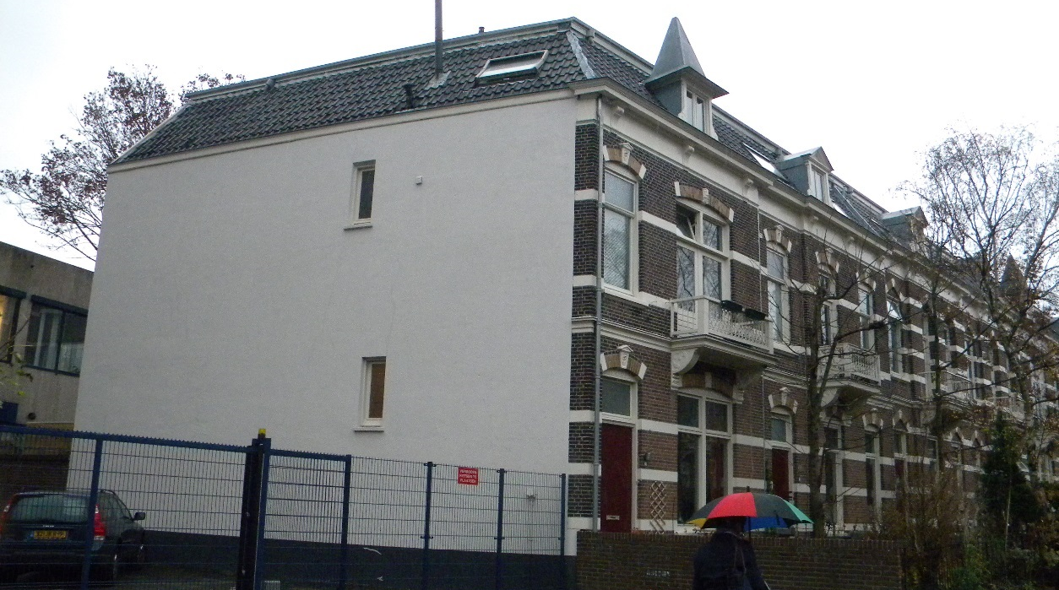
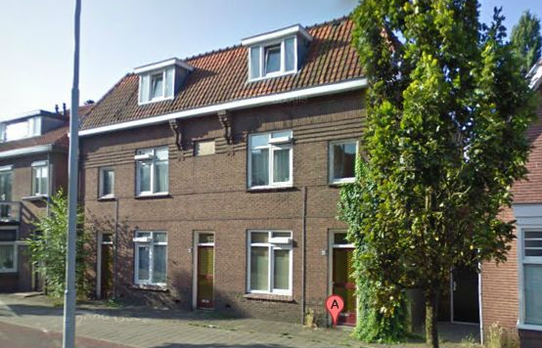
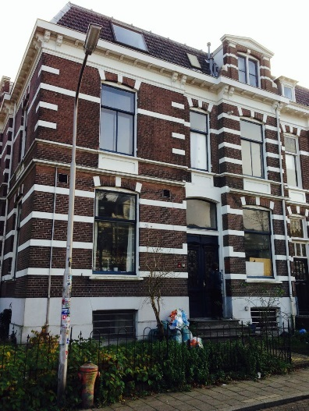
Bestaande woongroeppanden
Tweede periode van 30 jaar
Nieuwe bewonersvereniging
Nieuwe huurovereenkomst
Nieuwe exploitatie
Groot onderhoud
VOORBEELD 4

Slide 12
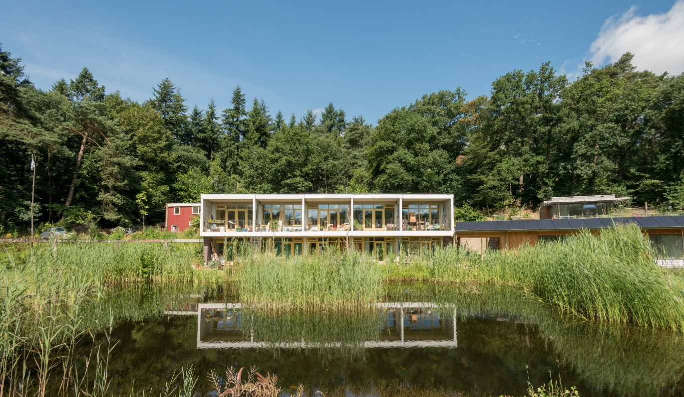
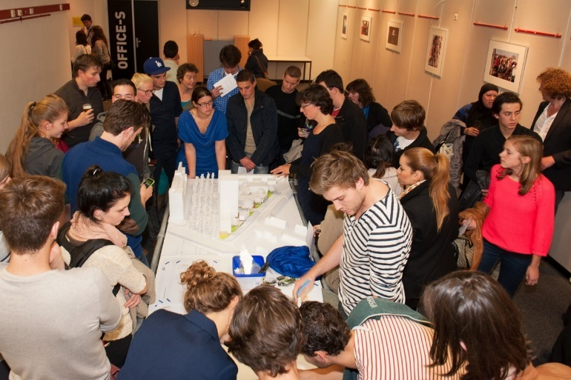
Voor de WBVG geldt het BTIV met de voordelen van het sociale domein
Nadeel: Iedere woonvorm moet passen binnen de regels van de TI (inkomenseisen, Daeb-activiteiten, etc.)
BEPERKINGEN

Slide 13
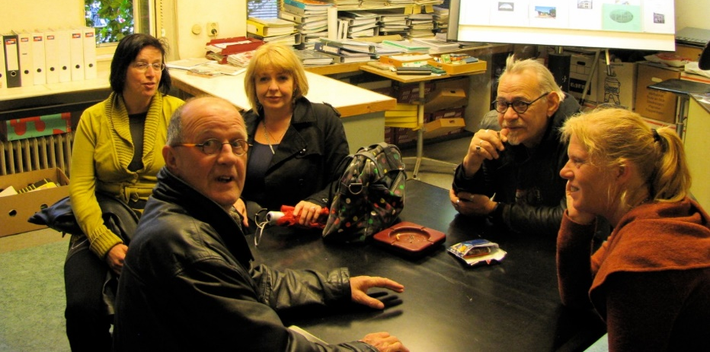
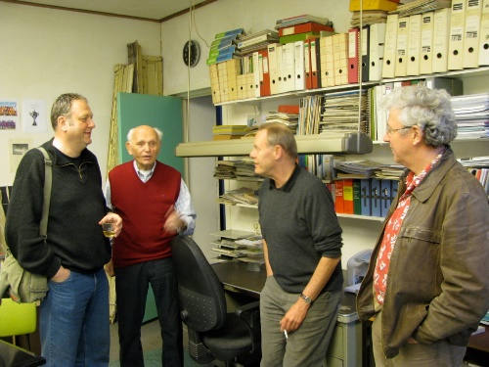
Overleg
Advies
Afspraken
Overeenkomst van opdracht
BEHEERCOÖPERATIE
Samenwerkingsovereenkomst
VASTGOEDCOÖPERATIE
Zelfbeschikking / eigendom
VAN LICHT TOT ZWAAR

Slide 14
Er is geen eerlijke kans een ‘sociale’ wooncoöperatie op te zetten buiten het BTIV
De wooncoöperatie is afhankelijk van de marktsituatie, financiers, corporaties, gemeenten, ook met een gezonde businesscase
Want: de wooncoöperatie is een ‘tussenmaat’ en kent (nog) geen instrumentarium
Er is wetgeving
Er is onderzoek gedaan
Er zijn ambassadeurs en actieteams
Er is een netwerk opgericht
Maar…..
DE WOONCOÖPERATIE

Slide 15
De wooncoöperatie kost tijd
De wooncoöperatie vraagt deskundigheid
De wooncoöperatie zoekt locaties
De wooncoöperatie zoekt financiering
De wooncoöperatie kan niet zonder netwerk
De wooncoöperatie wil regelluw en eenvoud
De wooncoöperatie heeft publiciteit nodig
De wooncoöperatie is op zoek naar voorbeelden
De wooncoöperatie wil een eerlijke kans passend bij hun doelstelling
Wat is er nodig?

Slide 16
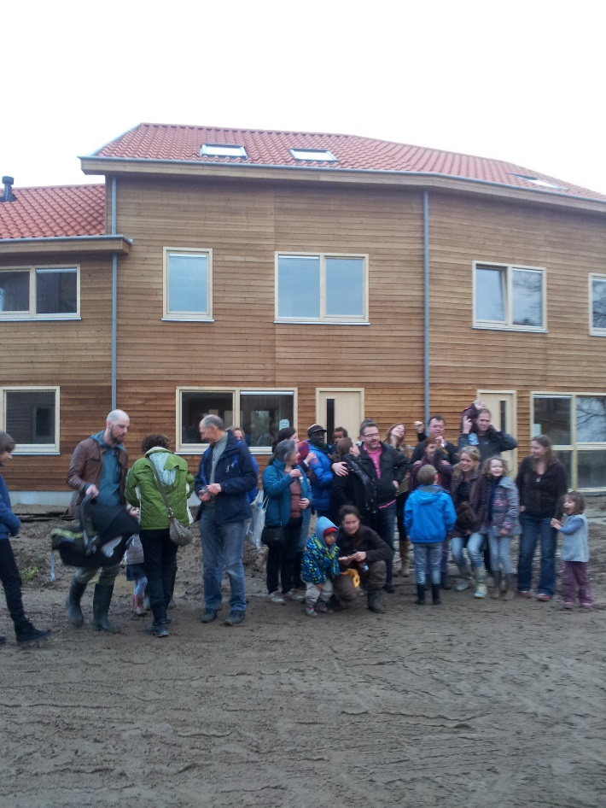
De wooncoöperatie regelt zelf betaalbare huisvesting
De wooncoöperatie biedt zorg voor elkaar
De wooncoöperatie zorgt voor leefbaarheid
De wooncoöperatie geeft een levendige buurt die bruist
De wooncoöperatie haalt het beste uit mensen want samen bereik je meer
De wooncoöperatie geeft de huurder het eigenaarsgevoel
De wooncoöperatie laat niemand aan de kant staan
De wooncoöperatie neemt zelf maatschappelijke verantwoordelijkheid
Wat levert het op?

Slide 18
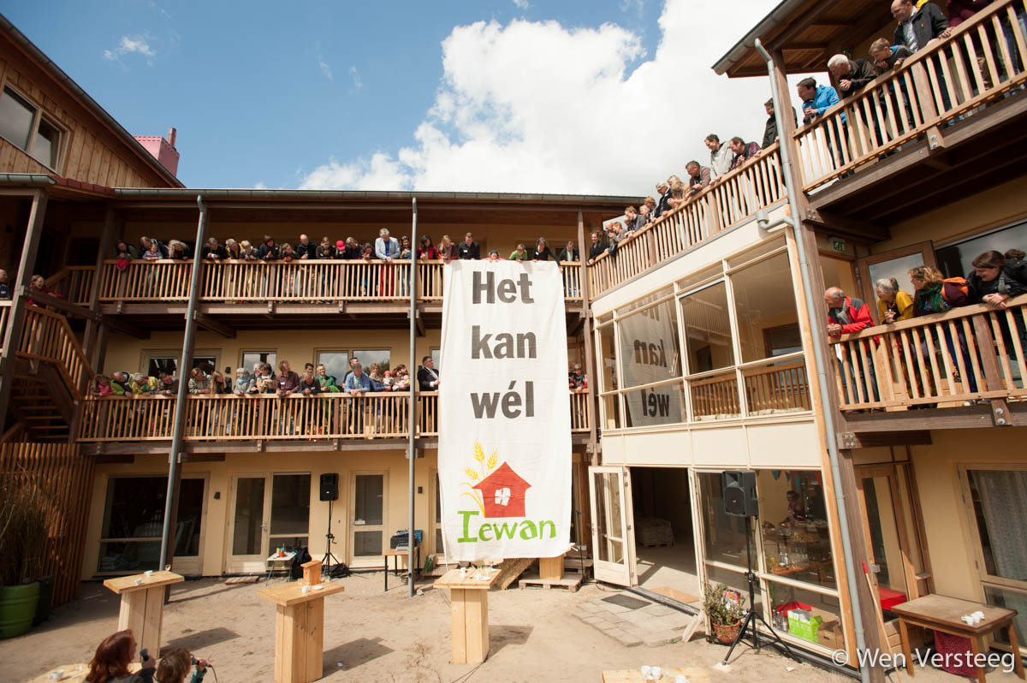
IEWAN-FILMPJE

